Slide 1
환전 프로그램: 클래스 설계 Java 심화 수업 김유두 교수님
KOPO22 안재연

Slide 2
moneyexchange
RunExchangeClass
InputClass
클래스간 관계도
WriteClass
ConstValueClass
Output Class

Slide 3
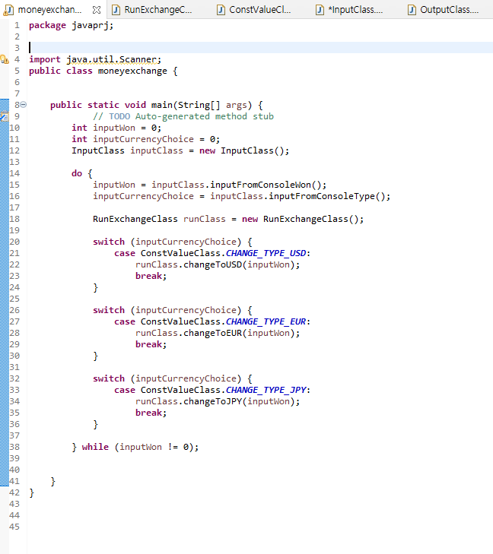
moneyexchange 클래스

Slide 4
moneyexchange 클래스
main메소드를 정의한다.
InputClass클래스의 인스턴스 inputClass를 생성한다
InputClass 내에 정의된 메소드를 호출한다
inputFromConsoleWon(); → 환전요청금액을 입력받는 메소드
inputFromConsoleType(); → 환전화폐종류를 입력받는 메소드
RunExchangeClass의 인스턴스 runClass를 생성한다
switch문을 사용해 RunExchangeClass에 정의된 메소드를 하나씩 호출한다
changeToUSD
changeToEUR
changeToJPY
각 메소드가 한번씩 실행되면 break문을 통해 프로세스를 종료시킨다.
do while문을 통해 반복실행된다.

Slide 5
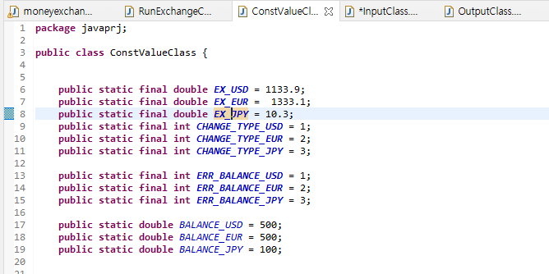
ConstValueClass 클래스

Slide 6
ConstValueClass 클래스
다른 클래스에서 참조하는 값들을 변수로 지정한다. 다른 클래스에서 참조가 가능하도록 모든 변수들이 public static으로 선언돼 있다
public static final double EX_USD: 원/달러 환율. 변화하지 않도록 final로 선언
public static final double EX_EUR: 원/유로화 환율.
public static final double EX_JPY: 원/엔화 환율
public static final int CHANGE_TYPE_USD: 콘솔에 1을 입력하면 moneyexchange클래스의 main메소드에서 값을 받아 RunExchangeClass의 changeToUSD메소드가 호출되도록 한다
public static final int CHANGE_TYPE_EUR: 콘솔에 2를 입력하면 moneyexchange클래스의 main메소드에서 값을 받아 RunExchangeClass의 changeToEUR메소드가 호출되도록 한다
public static final int CHANGE_TYPE_JPY: 콘솔에 3을 입력하면 moneyexchange클래스의 main메소드에서 값을 받아 RunExchangeClass의 changeToJPY메소드가 호출되도록 한다

Slide 7
ConstValueClass 클래스
public static final int ERR_BALANCE_USD: RunExchangeClass 클래스에서 달러화 잔고를 확인한뒤 else(잔고부족상황)의 경우 OutputClass클래스로 보내 잔고부족메시지가 화면에 출력되도록 한다.
public static final int ERR_BALANCE_EUR: RunExchangeClass 클래스에서 유로화 잔고를 확인한뒤 else(잔고부족상황)의 경우 OutputClass클래스로 보내 잔고부족메시지가 화면에 출력되도록 한다.
public static final int ERR_BALANCE_JPY: RunExchangeClass 클래스에서 엔화 잔고를 확인한뒤 else(잔고부족상황)의 경우 OutputClass클래스로 보내 잔고부족메시지가 화면에 출력되도록 한다.

Slide 8
ConstValueClass 클래스
public static double BALANCE_USD: RunExchangeClass클래스에서 입력된 원화값(InputClass클래스 inputFromConsoleWon의 inputWon 입력값)과 비교해 입력된 값이 더 작을 경우 checkBalanceUSD메소드를 통해 changeToUSD 메소드로 보내져 계산이 수행된다.
public static double BALANCE_EUR: RunExchangeClass클래스에서 입력된 원화값(InputClass클래스 inputFromConsoleWon의 inputWon 입력값)과 비교해 입력된 값이 더 작을 경우 checkBalanceEUR메소드를 통해 changeToEUR 메소드로 보내져 계산이 수행된다.
public static double BALANCE_JPY: RunExchangeClass클래스에서 입력된 원화값(InputClass클래스 inputFromConsoleWon의 inputWon 입력값)과 비교해 입력된 값이 더 작을 경우 checkBalanceJPY메소드를 통해 changeToJPY 메소드로 보내져 계산이 수행된다.

Slide 9
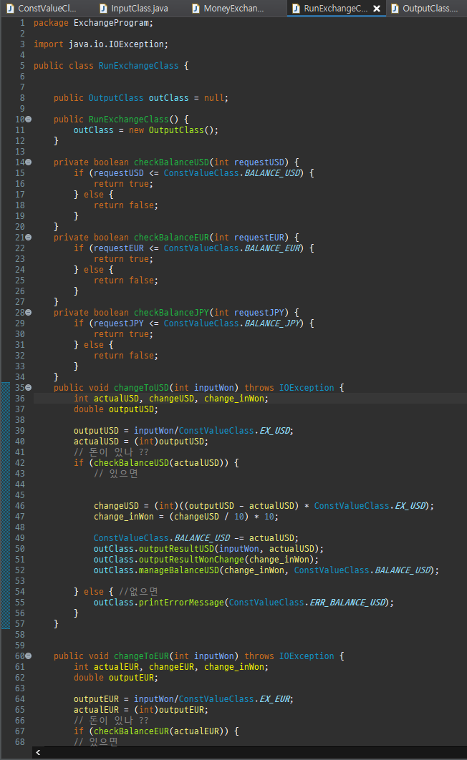
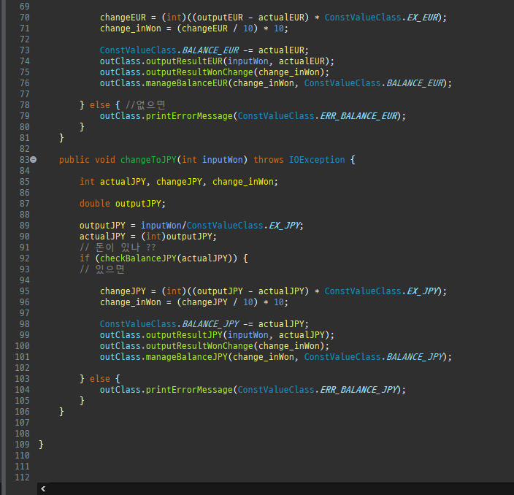
RunExchangeClass 클래스

Slide 10
RunExchangeClass 클래스
프로그램 동작에 필요한 여러 계산을 수행하는 메소드를 정의한다
OutputClass의 인스턴스 outClass를 생성한다
메소드
private boolean checkBalanceUSD
ConstValueClass에 저장된 BALANCE_USD값을 확인, 입력된 값인 requestUSD와 비교해 requestUSD가 더 작으면 true, 더 크면 false를 출력
private boolean checkBalanceEUR
ConstValueClass에 저장된 BALANCE_EUR값을 확인, 입력된 값인 requestEUR와 비교해 requestEUR가 더 작으면 true, 더 크면 false를 출력
private boolean checkBalanceJPY
ConstValueClass에 저장된 BALANCE_JPY값을 확인, 입력된 값인 requestJPY와 비교해 requestJPY가 더 작으면 true, 더 크면 false를 출력

Slide 11
RunExchangeClass 클래스
public void changetoUSD
checkBalanceUSD메소드를 호출해 true(잔고가 충분한 상태)이면 outclass인스턴스의 메소드 outputResultUSD를 호출한다
outputResultUSD는 동 인스턴스 내의 printResultUSD메소드를 호출해 계산한 환전 결과를 화면에 출력해준다.
입력받은 값과 계산값을 이용해 거스름돈을 계산한다
계산된 값을 호출한 인스턴스 내에 outputResultWonChange메소드에 넘겨준다
outputResultWonChange메소드는 동 인스턴스 내 printResultWonChange 메소드를 호출해 계산한 거스름돈값을 화면에 출력한다.
manageBalance 메소드는 환전 이후 외화 잔고를 출력하고 파일에 기록하는 작업을 수행한다.
public void changetoEUR
changetoUSD메소드와 근본적으로 동일하다
checkBalanceEUR메소드를 호출해 true(잔고가 충분한 상태)이면 outclass인스턴스의 메소드 outputResultEUR를 호출한다
outputResultEUR는 동 인스턴스 내의 printResultEUR메소드를 호출해 계산한 환전 결과를 화면에 출력해준다.
입력받은 값과 계산값을 이용해 거스름돈을 계산한다
계산된 값을 호출한 인스턴스 내에 outputResultWonChange메소드에 넘겨준다
outputResultWonChange메소드는 동 인스턴스 내 printResultWonChange 메소드를 호출해 계산한 거스름돈값을 화면에 출력한다.

Slide 12
RunExchangeClass 클래스
public void changetoJPY
changetoUSD, changetoEUR 메소드와 근본적으로 동일하다
checkBalanceJPYT메소드를 호출해 true(잔고가 충분한 상태)이면 outclass인스턴스의 메소드 outputResultJPY를 호출한다
outputResultJPY는 동 인스턴스 내의 printResultJPY메소드를 호출해 계산한 환전 결과를 화면에 출력해준다.
입력받은 값과 계산값을 이용해 거스름돈을 계산한다
계산된 값을 호출한 인스턴스 내에 outputResultWonChange메소드에 넘겨준다
outputResultWonChange메소드는 동 인스턴스 내 printResultWonChange 메소드를 호출해 계산한 거스름돈값을 화면에 출력한다.

Slide 13
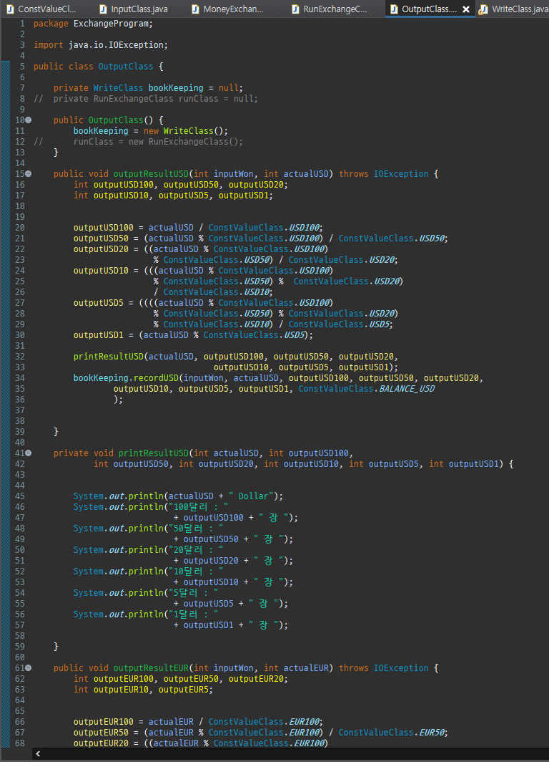
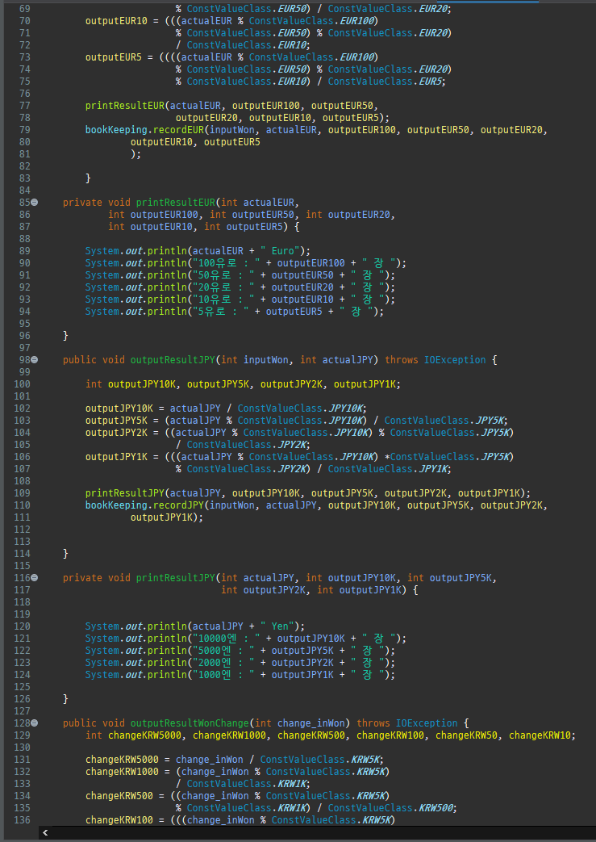
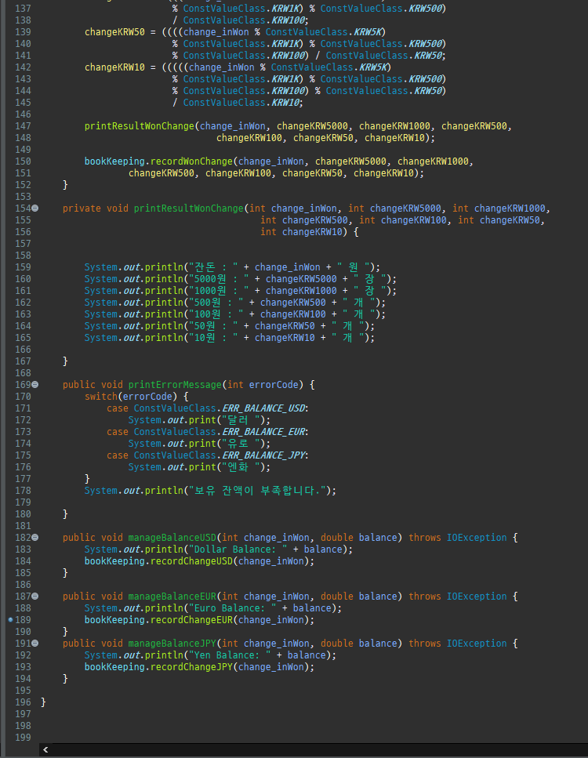
OutputClass 클래스

Slide 14
OutputClass 클래스
타 클래스에서 선언된 변수 값들과 출력된 계산값들을 받아 화면에 출력하는 메소드들이 정의돼 있다
메소드
public void outputResultUSD
달러 환전에 관한 변수들을 정의하고 계산을 수행한다
동 클래스 내의 printResultUSD메소드를 호출해 계산 결과를 화면에 출력하게끔 한다
public void outputResultEUR
유로화 환전에 관한 변수들을 정의하고 계산을 수행한다
동 클래스 내의 printResultEUR메소드를 호출해 계산 결과를 화면에 출력하게끔 한다
public void outputResultJPY
엔화 환전에 관한 변수들을 정의하고 계산을 수행한다
동 클래스 내의 printResultJPY메소드를 호출해 계산 결과를 화면에 출력하게끔 한다

Slide 15
OutputClass 클래스
public void printResultUSD
동 클래스 내의 outputResultUSD 메소드를 통해 호출되며, 계산값들이 출력될 수 있게 하는 서식을 제공한다
public void printResultEUR
동 클래스 내의 outputResultEUR 메소드를 통해 호출되며, 계산값들이 출력될 수 있게 하는 서식을 제공한다
public void printResultJPY
동 클래스 내의 outputResultJPY 메소드를 통해 호출되며, 계산값들이 출력될 수 있게 하는 서식을 제공한다

Slide 16
OutputClass 클래스
public void outputResultWonChange
거스름돈 계산에 관한 변수들을 정의하고 계산을 수행한다
동 클래스 내의 printResultWonChange메소드를 호출해 계산 결과를 화면에 출력하게끔 한다
public void printResultWonChange
동 클래스 내의 outputResultWonChange 메소드를 통해 호출되며, 계산값들이 출력될 수 있게 하는 서식을 제공한다

Slide 17
OutputClass 클래스
public void printErrorMessage
switch문으로 USD, EUR, JPY 세가지 경우에 대해 각각 출력 문구를 지정한다
RunExchangeClass클래스의 changeToUSD, changeToEUR, changeToJPY메소드에서 각각 호출한다.
RunExchangeClass 클래스의 chackBalanceUSD메소드의 출력값이 false이면changeToUSD메소드에서 값을 받아 case에 ERR_BALANCE_USD값을 전달하고 그에 따라 에러 메시지를 출력하게 된다.
RunExchangeClass 클래스의 chackBalanceEUR메소드의 출력값이 false이면changeToEUR메소드에서 값을 받아 case에 ERR_BALANCE_EUR값을 전달하고 그에 따라 에러 메시지를 출력하게 된다.
RunExchangeClass 클래스의 chackBalanceJPY메소드의 출력값이 false이면changeToJPY메소드에서 값을 받아 case에 ERR_BALANCE_JPY값을 전달하고 그에 따라 에러 메시지를 출력하게 된다.

Slide 18
OutputClass 클래스
public void manageBalanceUSD
외화 잔고를 화면에 출력한다.
WriteClass 클래스 내의 recordChangeUSD메소드를 호출해 파일에 잔고 데이터를 기록한다. RunExchangeClass 클래스에서 이 메소드를 호출해 사용한다.
public void manageBalanceEUR
manageBalanceUSD와 근본적으로 동일, 유로화 환전 결과에 대해 같은 작업 수행
public void manageBalanceJPY
manageBalanceUSD 및 manageBalanceEUR과 근본적으로 동일, 엔화 환전 결과에 대해 같은 작업 수행

Slide 19
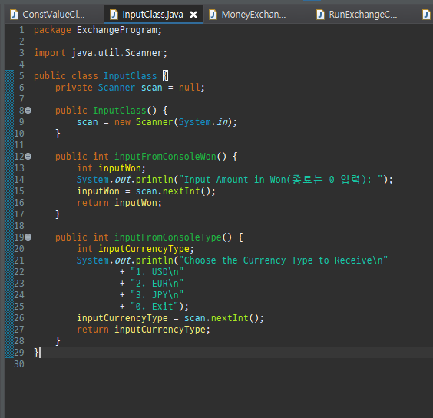
InputClass 클래스

Slide 20
InputClass 클래스
Scanner클래스를 호출해 입력값을 받을 수 있게 한다
메소드
public int inputFromConsoleWon()
환전을 원하는 원화액수를 정수값으로 입력받아 inputWon이라는 변수로 저장한다
moneyexchange클래스에서 호출한 뒤 RunExchangeClass클래스 내 changeToUSD, changeToEUR, changeToJPY메소드로 보낸다
입력값이 0인경우 main메소드를 통해 프로그램이 종료된다.
public int inputFromConsoleType()
환전을 원화는 화폐종류의 옵션을 화면에 출력해 보여주고, 1,2,3,0중 하나의 정수값을 입력받아 inputCurrecyType이라는 변수로 저장한다.
moneyexchange클래스에서 호출한 뒤 RunExchangeClass클래스 내 1: changeToUSD, 2: changeToEUR, 3: changeToJPY메소드로 보낸다
0을 입력하는 경우 해당 메소드는 종료되고 inputFromConsoleWon()메소드가 다시 실행된다

Slide 21
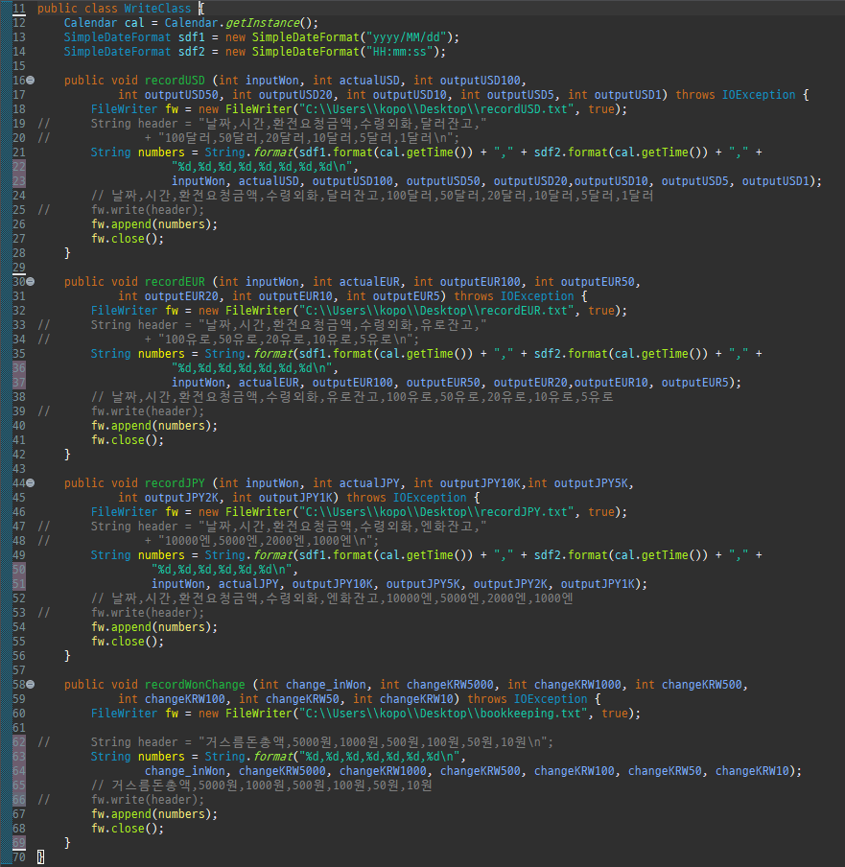
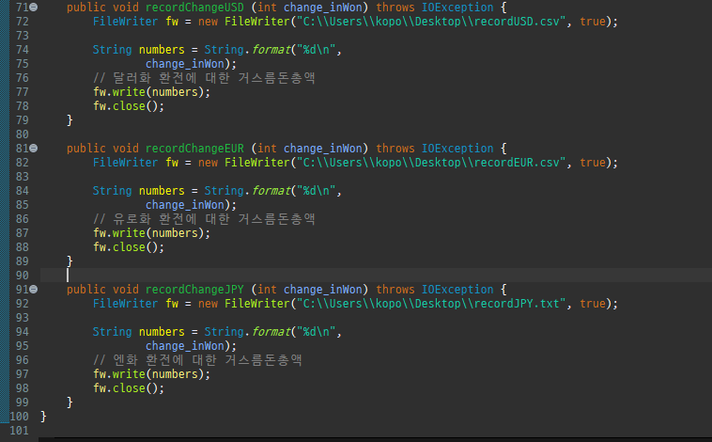
WriteClass 클래스

Slide 22
WriteClass 클래스
기능: 파일을 생성해 출력되는 내용을 (형식은 따로 지정해서) 기록해준다.
메소드
recordUSD
recordEUR
recordJPY
recordWonChange
recordChangeUSD
recordChangeEUR
recordChangeJPY

Slide 23
WriteClass 클래스
recordUSD: 달러환전 결과를 기록하는 파일 생성. (recordUSD.csv)
날짜,시간,환전요청금액,수령외화,달러잔고,100달러,50달러,20달러,10달러,5달러,1달러 순으로 기록하고 콤마(,)로 분리.
recordEUR: 유로환전 결과를 기록하는 파일 생성. (recordEUR.csv)
날짜,시간,환전요청금액,수령외화,유로잔고,
100유로,50유로,20유로,10유로,5유로 순으로 기록하고 콤마(,)로 분리
recordJPY: 엔화환전 결과를 기록하는 파일 생성. (recordJPY.csv)
날짜,시간,환전요청금액,수령외화,엔화잔고,10000엔,5000엔,2000엔,1000엔 순으로 기록하고 콤마(,)로 분리
recordWonChange: 환전 결과 발생한 거스름돈 액수와 화폐 종류 기록하는 파일 생성. 거스름돈총액,5000원,1000원,500원,100원,50원,10원 순으로 기록하고 콤마(,)로 분리. 환전결과와 다른 별도의 파일에 기록한다(bookkeeping.csv)

Slide 24
WriteClass 클래스
recordChangeUSD: recordUSD.csv파일 마지막 컬럼에 거스름돈 총액만 기록해주기 위해 따로 생성한 메소드. 거스름돈 총액 기록 후 줄바꿈
recordChangeEUR: recordEUR.csv파일 마지막 컬럼에 거스름돈 총액만 기록해주기 위해 따로 생성한 메소드. 거스름돈 총액 기록 후 줄바꿈
recordChangeJPY: recordJPY.csv파일 마지막 컬럼에 거스름돈 총액만 기록해주기 위해 따로 생성한 메소드. 거스름돈 총액 기록 후 줄바꿈

Slide 25
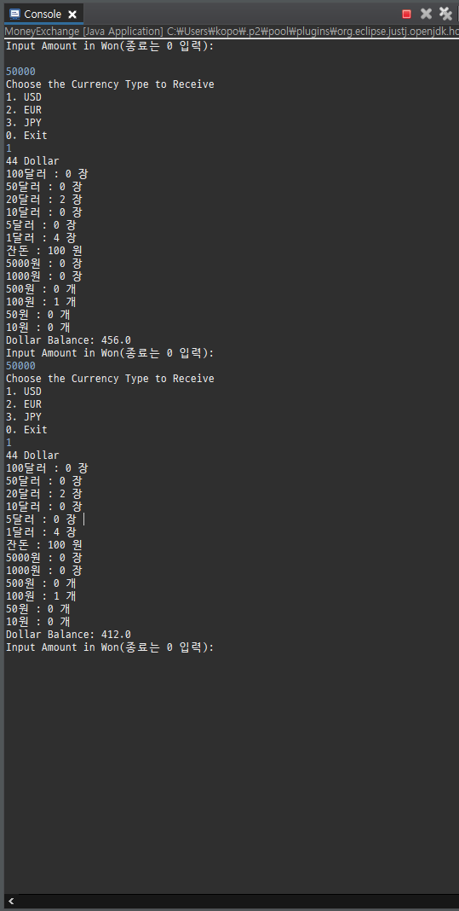
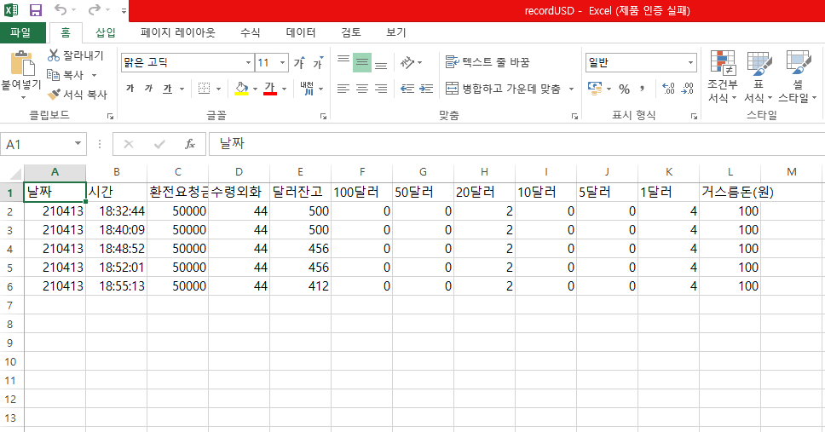
실행 결과 화면 캡처: 달러 환전
2, 3, 4번 행 실행시 잔고 반영이 제대로 되지 않아 코드 수정.
5, 6번은 제대로 반영이 되는 모습

Slide 26
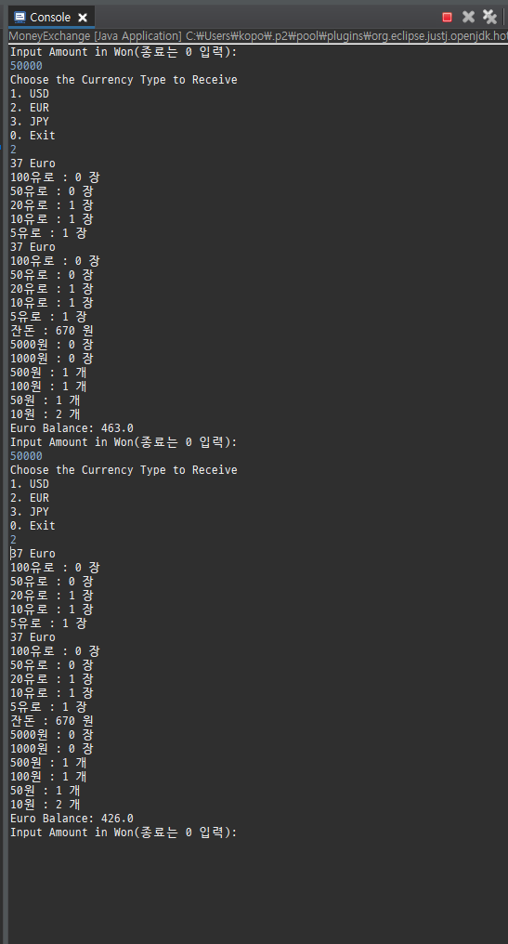
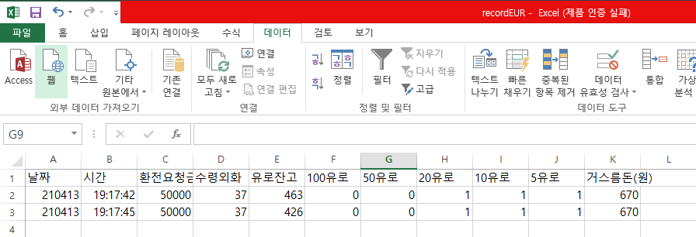
실행 결과 화면 캡처: 유로 환전

Slide 27
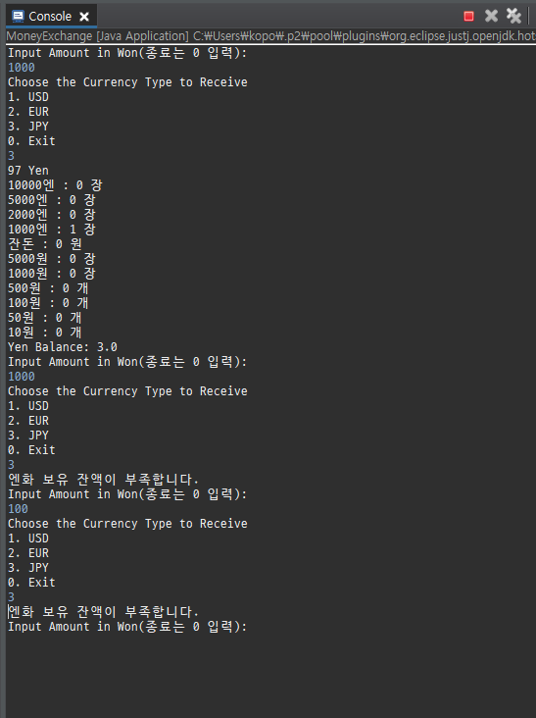
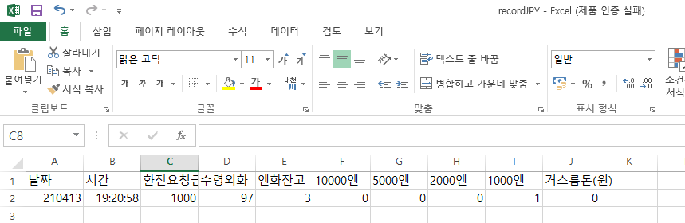
실행 결과 화면 캡처: 엔화 환전
엔화 보유 잔액이 모자라 환전이 이뤄지지 않는 경우
csv파일에도 기록이 이뤄지지 않는 것을 볼 수 있다.

Slide 28
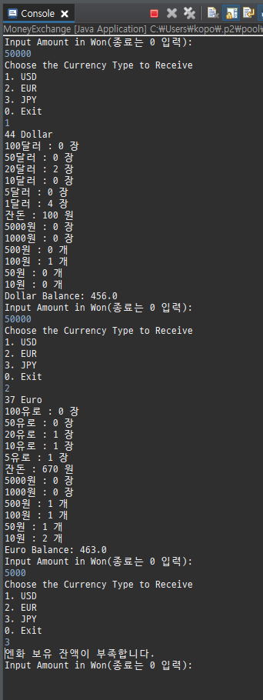
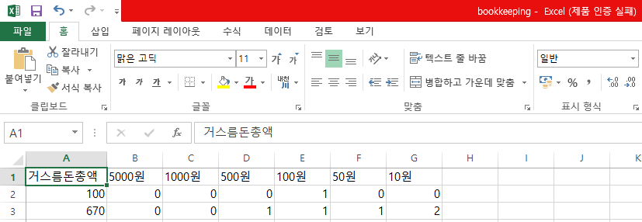
실행 결과 화면 캡처: 거스름돈

